Slide 1


TRƯỜNG TIỂU HỌC TÂN VIÊN
GV thực hiện: Phạm Thị Duyên.
CHÀO MỪNG QUÝ THẦY CÔ VỀ DỰ GIỜ THĂM LỚP
MÔN: TOÁN 4
LỚP : 4E.
Notes:
Cô Trang : 0332642133

Slide 2




Thứ Tư ngày 9 tháng 10 năm 2024
Toán
KHỞI ĐỘNG

Slide 3

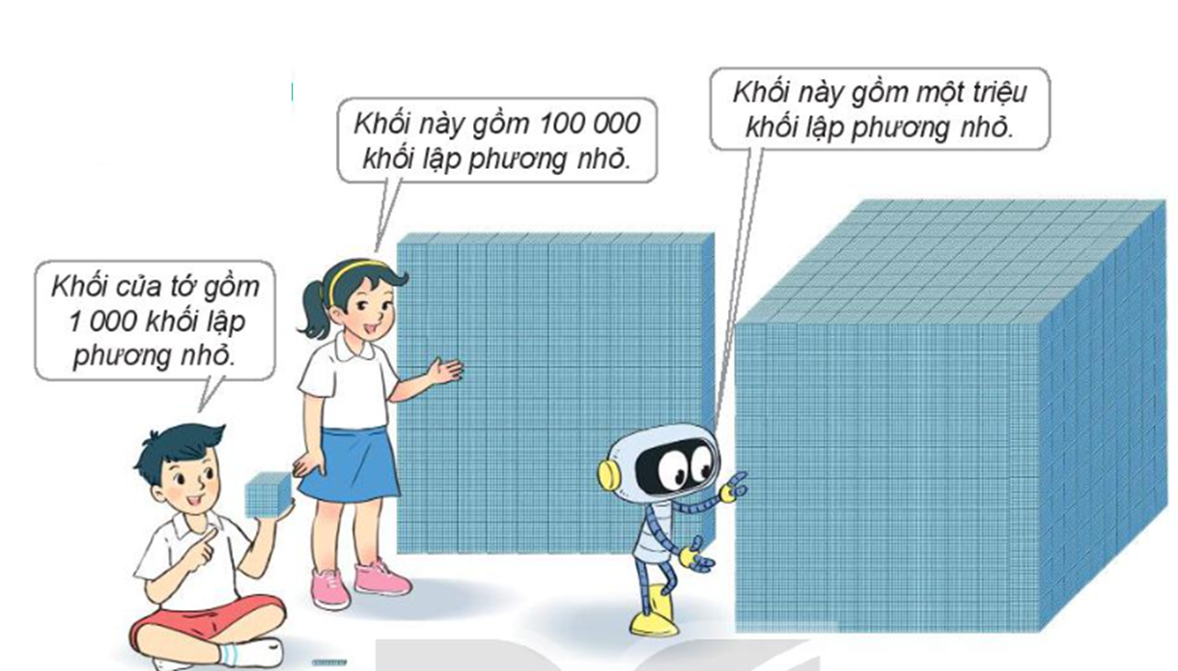
Thứ Tư ngày 9 tháng 10 năm 2024
Toán
Bài 10. Số có sáu chữ số. Số 1 000 000 .
Tiết 2. Số 1 000 000
a.
b.
Một triệu viết là: 1 000 000.
999 999 997
999 999 999
1 000 000 000
999 999 998
* Số liền sau số 999 999 999 là 1 000 000.
Đọc là: Một triệu

Slide 4
Thứ Tư ngày 9 tháng 10 năm 2024
Toán
Bài 10. Số có sáu chữ số. Số 1 000 000 .
Tiết 2. Số 1 000 000
1. Số?
a.
?
300 000
400 000
600 000
100 000
?
?
200 000
500 000
100 000
b.
700 000
800 000
?
600 000
?
900 000
1 000 000

Slide 5
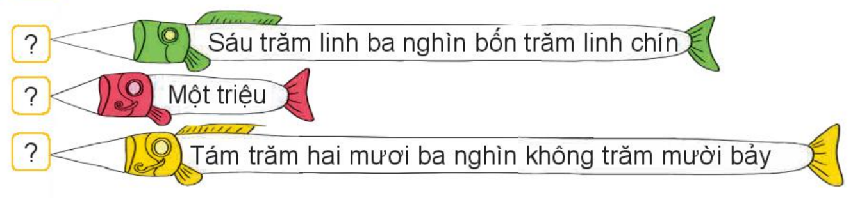
Thứ Tư ngày 9 tháng 10 năm 2024
Toán
Bài 10. Số có sáu chữ số. Số 1 000 000 .
Tiết 2. Số 1 000 000
2. Số?
603 409
1 000 000
823 017

Slide 6
* Bài 1(36). Số?
?
80 000
a. 882 936 = 800 000 + + 2 000 + 900 + + 6
?
30
?
b. 100 001 = + 1
100 000
c. 101 101 = 100 000 + + 100 + 1
?
1 000
d. 750 000 = 700 000 +
?
50 000

Slide 7
Toán
Bài 10. Số có sáu chữ số. Số 1 000 000 .
* Bài 2. Nam quay vòng quay may mắn như hình bên và quan sát số ghi trên vùng mà mũi tên chỉ vào. Hãy nêu các sự kiện có thể xảy ra.
1 000 000
Các sự kiện có thể xảy ra là:
* Nam có thể quay vào ô số 1 000
* Nam có thể quay vào ô số 1 000 000
* Nam có thể quay vào ô số 250 000
* Nam có thể quay vào ô số 900 000
* Nam có thể quay vào ô số 165 000
* Nam có thể quay vào ô số 750 000.
250 000
1 000
900 000
750 000
165 500

Slide 8
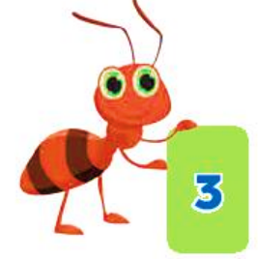
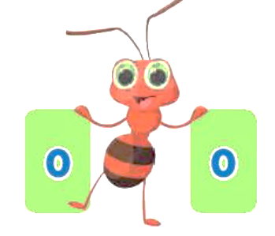
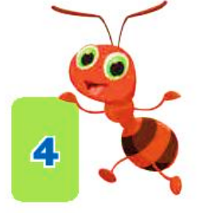
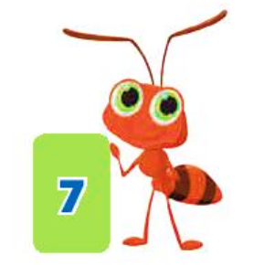
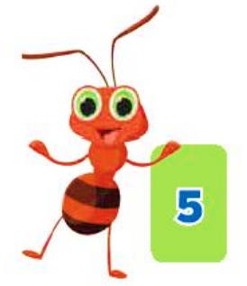
Toán
Bài 10. Số có sáu chữ số. Số 1 000 000 .
* Bài 3. Cho các thẻ số dưới đây (Stem:Bộ chữ bí ẩn)
a. Lập 5 số chẵn có sáu chữ số.
435 700
734 500
375 400
304 750
705 304
b. Lập 5 số lẻ có sáu chữ số.
400 375
400 357
345 007
304 075
405 307

Slide 9
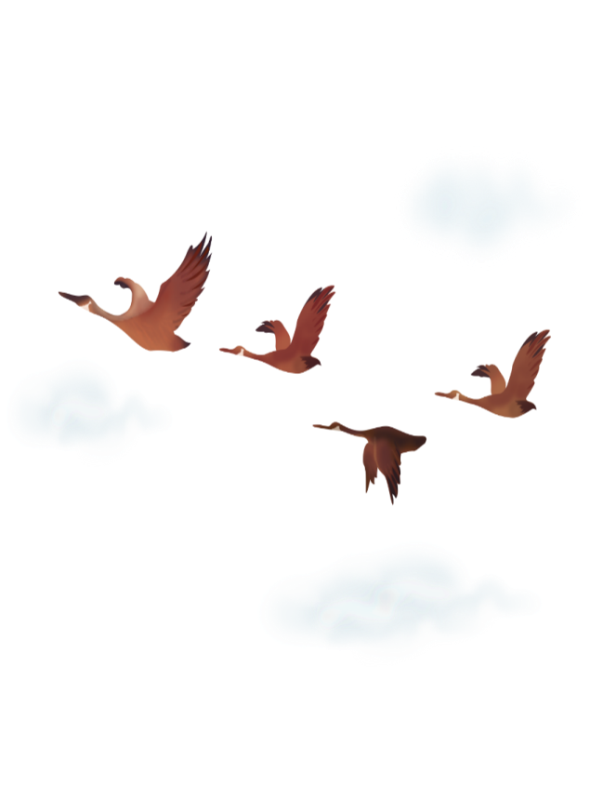




VẬN DỤNG, TRẢI NGHIỆM

